Slide 1

트리
소프트웨어 20 최유진

Slide 2
트리란?
폴더에서 폴더로 이동하는 컴퓨터의 디렉토리 구조
계층적인 구조를 가진 형태
배열(힙), 연결리스트를 이용해 구현 가능

Slide 3
트리 용어
Root Node
Level 0
Edge
Level 1
Parent Node
Level 2
Leaf Node
Child Node
Level 3
Sub Tree

Slide 4
트리의 종류
이진트리: 노드가 왼쪽 자식과 오른쪽 자식을 갖는 트리. 각 노드의 자식은 2개 이하
포화 이진트리: 모든 레벨이 꽉찬 이진트리
완전 이진트리: 루트부터 노드가 채워져 있으면서 같은 레벨에서 왼쪽 -> 오른쪽 순으로 노드가 채워져 있는 이진트리

Slide 5
트리의 순회 방식
전위 순회: 노드 방문 → 왼쪽 자식 → 오른쪽 자식
중위 순회: 왼쪽 자식 → 노드 방문 → 오른쪽 자식
후위 순회: 왼쪽 자식 → 오른쪽 자식 → 노드방문

Slide 6
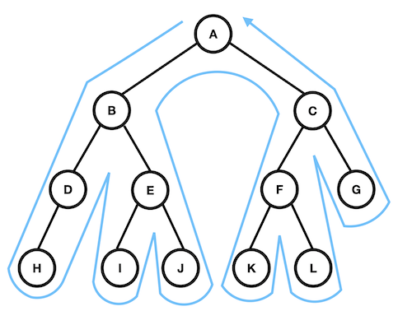
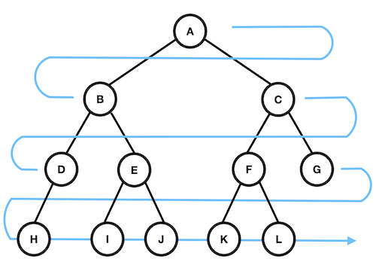
순서 트리 탐색
너비 우선 탐색
Breadth First Search
깊이 우선 탐색
Depth First Search

Slide 7
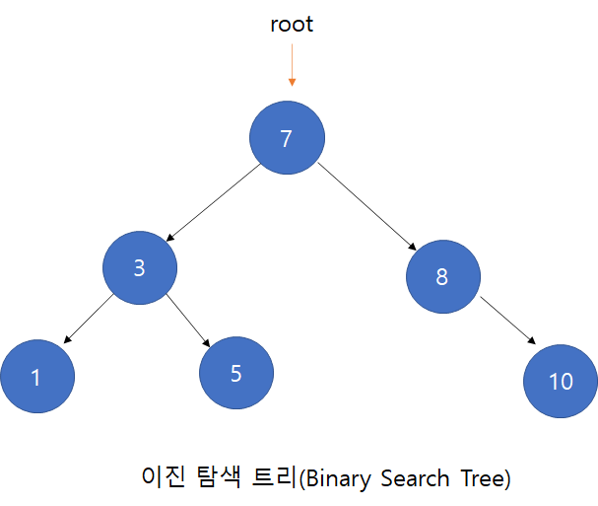
이진검색트리
어떤 노드 N을 기준으로 왼쪽 서브 트리 노드의 모든 키 값은 노드 N의 키 값보다 작아야 한다.
오른쪽 서브 트리 노드의 키 값은 노드 N의 키 값보다 커야 한다.
같은 키 값을 갖는 노드는 없다.

Slide 8
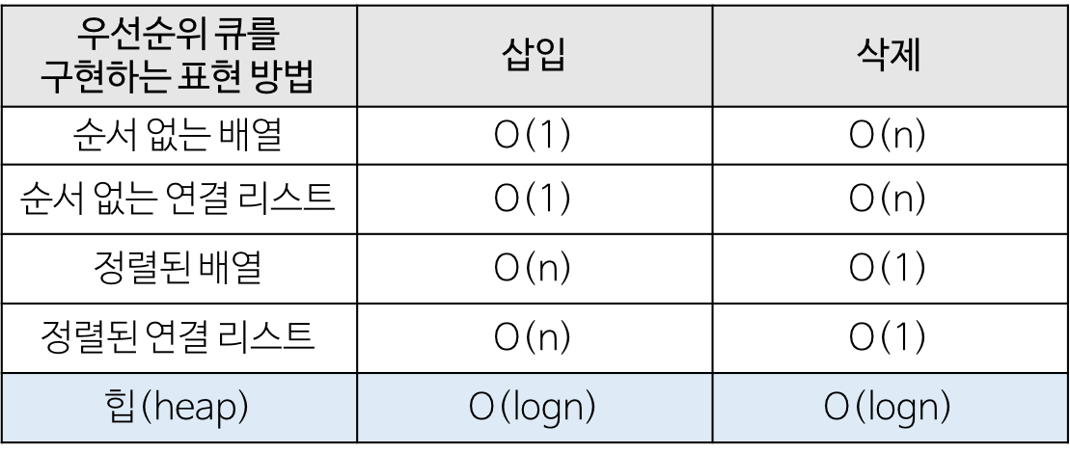
힙
최대값 및 최솟값을 찾아내는 연산을 빠르게 하기 위해 고안된 완전이진트리를 기본으로 한 자료구조
우선순위 큐를 위해 만들어짐
우선순위 큐: 우선순위가 높은 데이터가 먼저 나가는 방식
배열, 연결리스트, 힙으로 구현가능

Slide 9
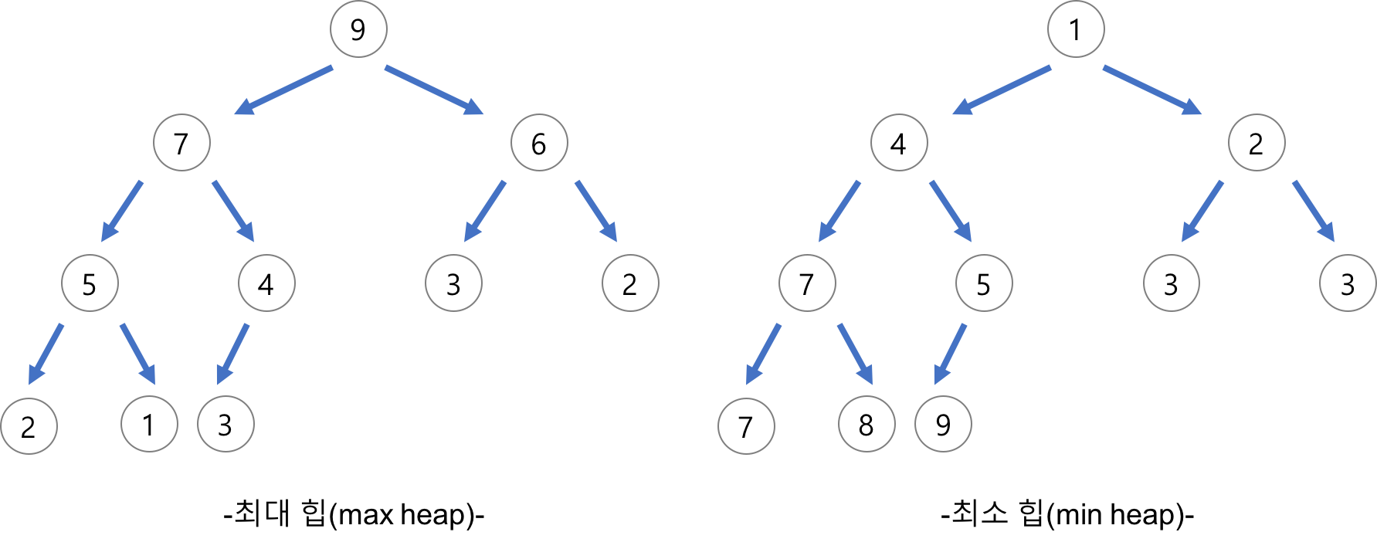
힙의 종류
최대 힙
부모 노드의 키 값이 자식 노드의 키 값보다 크거나 같은 완전이진트리
key(부모노드) ≥ key(자식노드)
최소 힙(min heap)
부모 노드의 키 값이 자식 노드의 키 값보다 작거나 같은 완전이진트리
key(부모노드) ≤ key(자식노드)

Slide 10
다음주 활동
트리 관련 문제 한문제씩 발표
트리 관련 문제 1개 이상 풀이하고 오기
관련 링크(https://www.acmicpc.net/problemset?sort=ac_desc&algo=120 )
브론즈 없음. 실버부터 존재
예시: 실버-1991, 11725 골드-4803, 1068, 2250, 4256, 2263, 16437, 2263

Slide 11
참고자료
https://gmlwjd9405.github.io/2018/05/10/data-structure-heap.html
https://withhamit.tistory.com/282
https://code-lab1.tistory.com/10
https://velog.io/@roro/%EC%9E%90%EB%A3%8C%EA%B5%AC%EC%A1%B0%EC%95%8C%EA%B3%A0%EB%A6%AC%EC%A6%98-%ED%8A%B8%EB%A6%AC-%ED%9E%99
문제 참고: https://hello70825.tistory.com/164

